Slide 1
Sistema digestivo y sistema respiratorio.
Profesora Mirta Quilodran Medina.
Cuso 8°año A-B
PPT Apoyo GUIA 5°

Slide 2
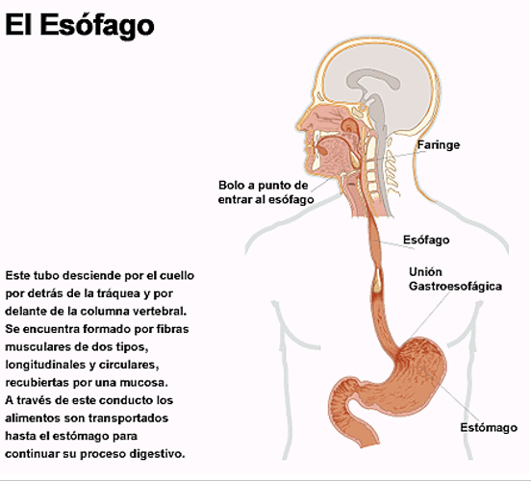
Información

Slide 3
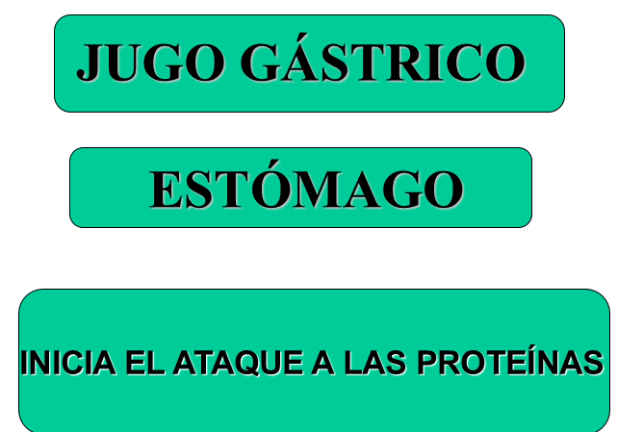

Slide 4
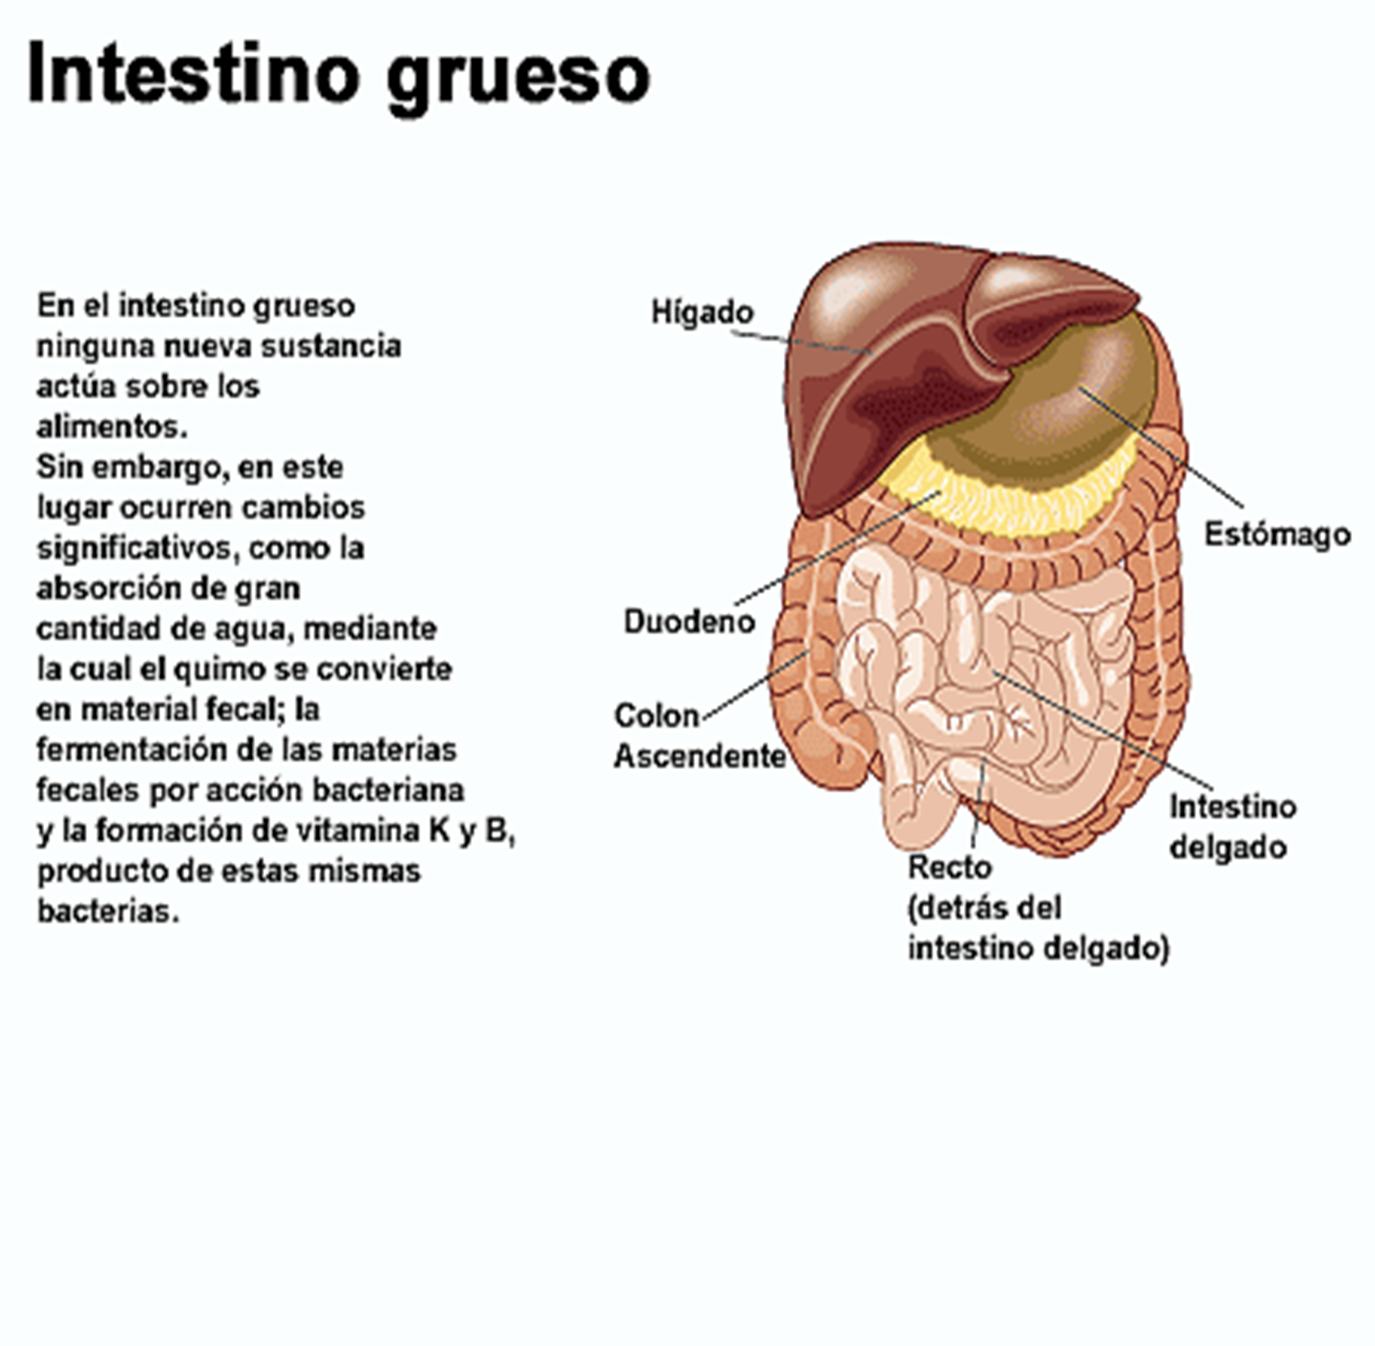

Slide 5
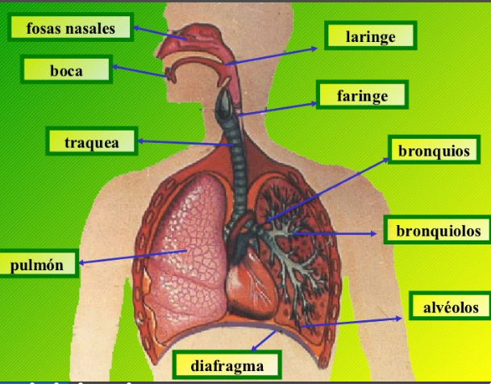
SISTEMA RESPIRATORIO.

